Slide 1

Муниципальное дошкольное образовательное учреждение детский сад №34 «Берёзка»
Формирование экологической культуры у детей дошкольного возраста"
(Обобщение опыта работы в ДОО)
Подготовила:
Байжаксина Айнур Сагантаевна

Slide 2
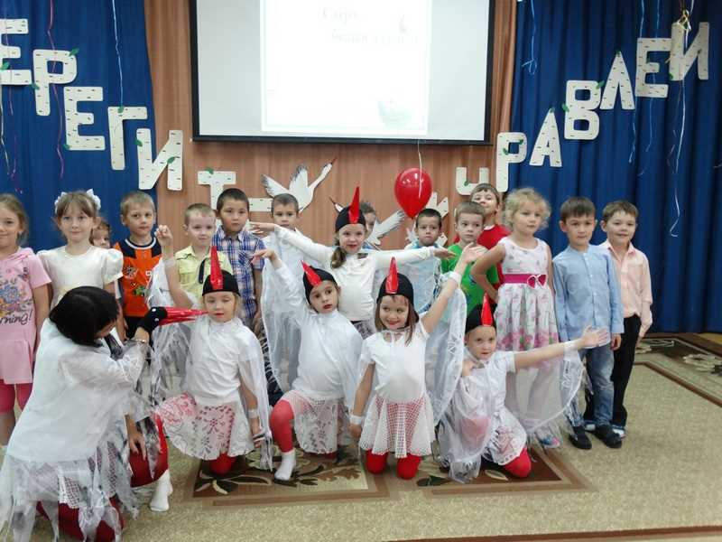
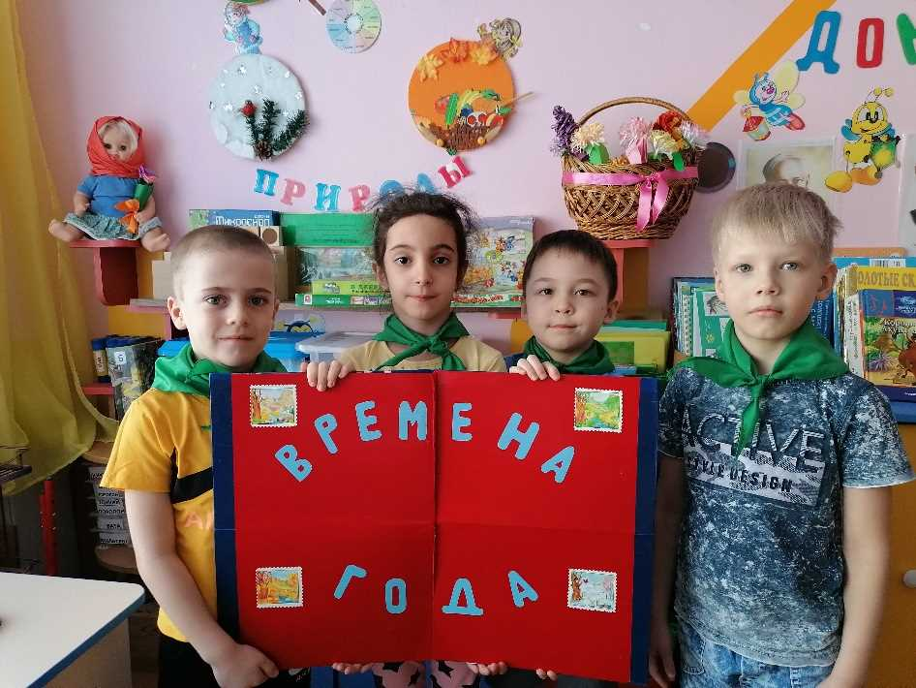
В настоящее время экологическое воспитание, как никогда, является одной из актуальных проблем современности. Чтобы сохранить природу на планете, нужны экологически образованные и воспитанные люди.

Slide 3
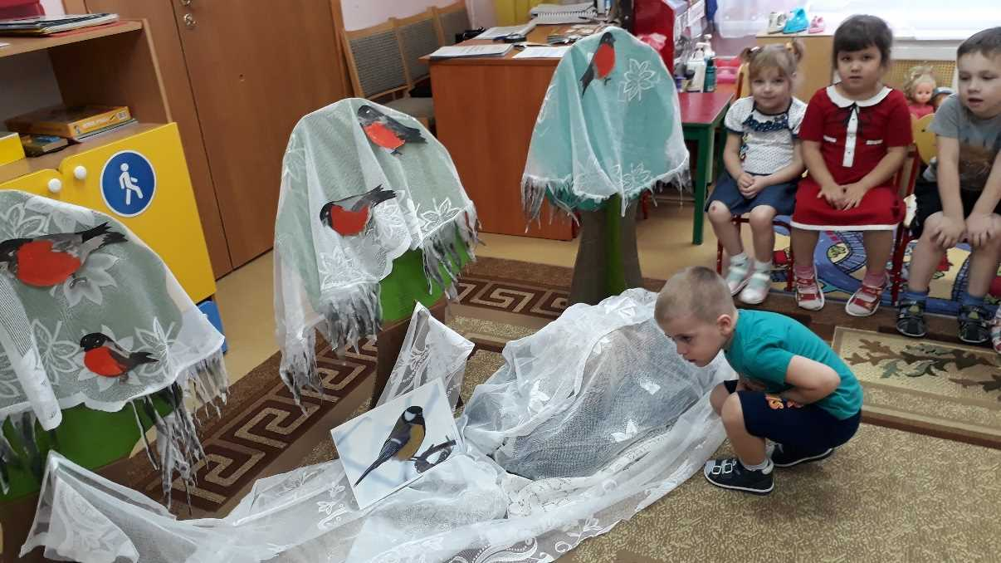
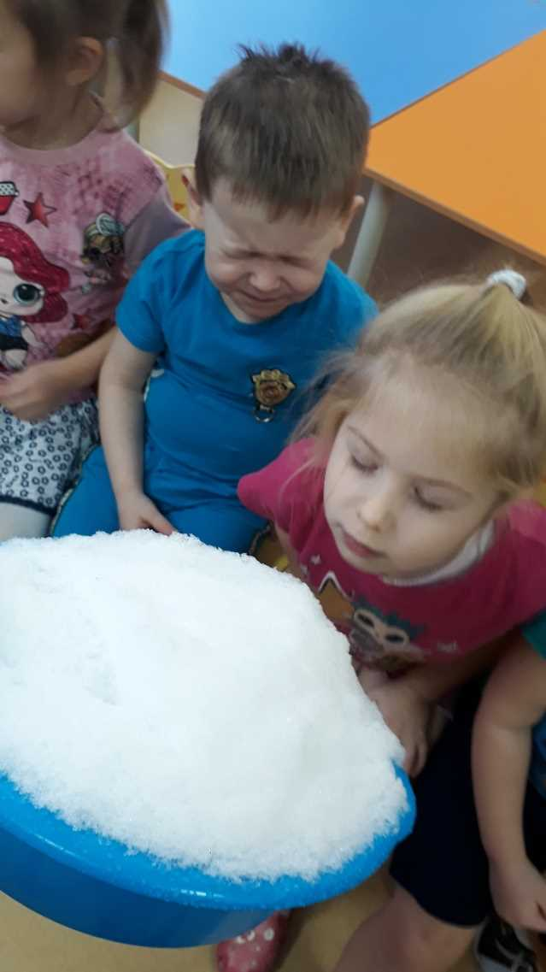
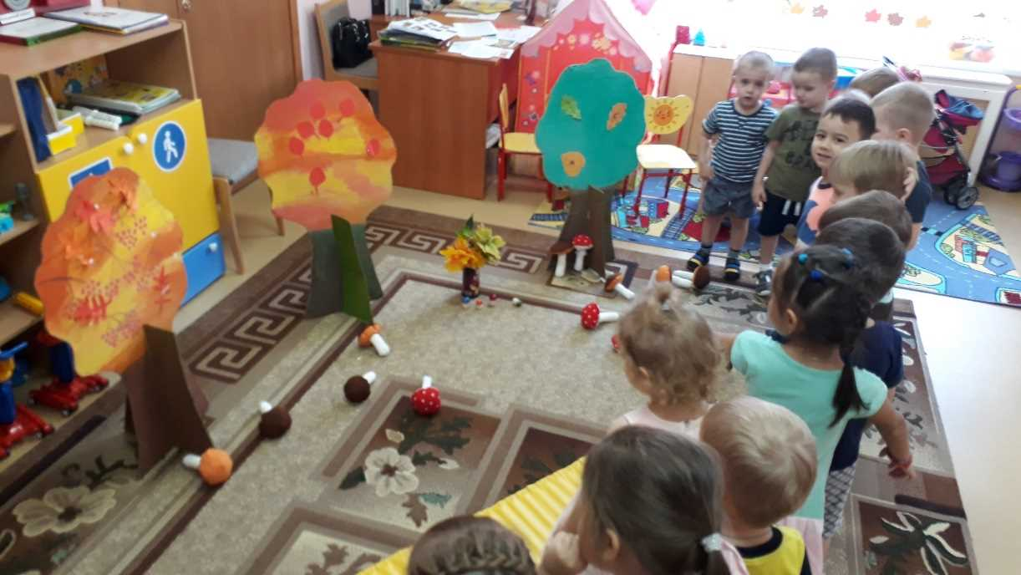
Дошкольный возраст

Slide 4
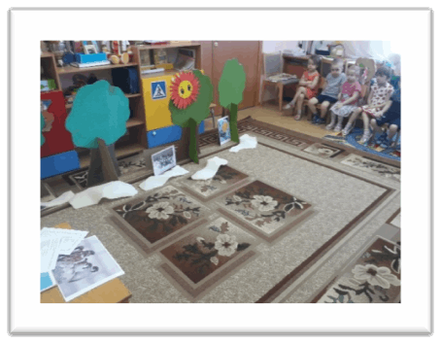
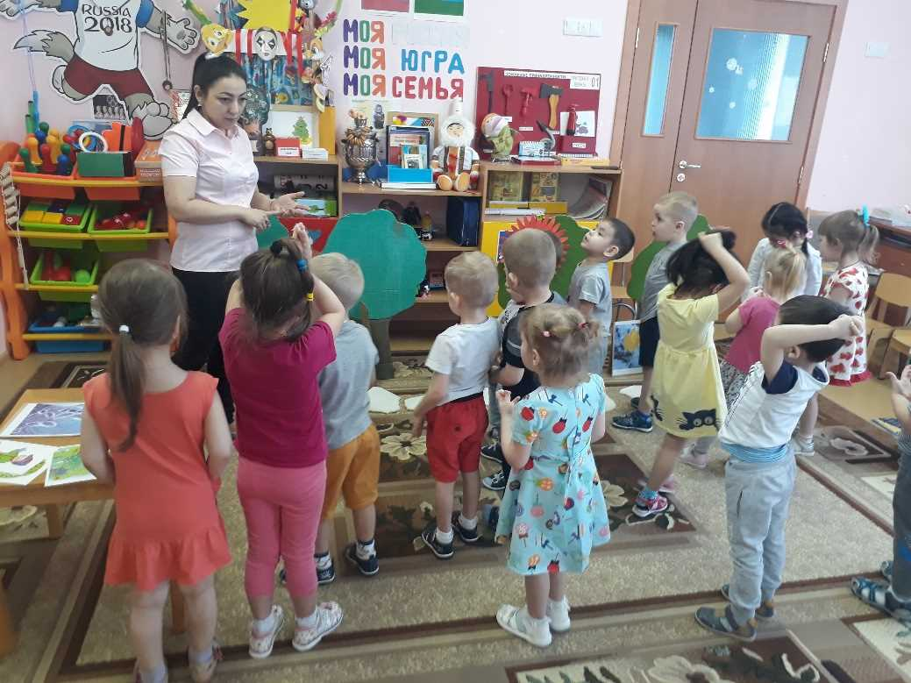
Цель экологического образования - воспитания и развития детей, в непрерывном процессе образования, направленного на полноценное, всестороннее, и гармоничное развитие личности ребенка.

Slide 5
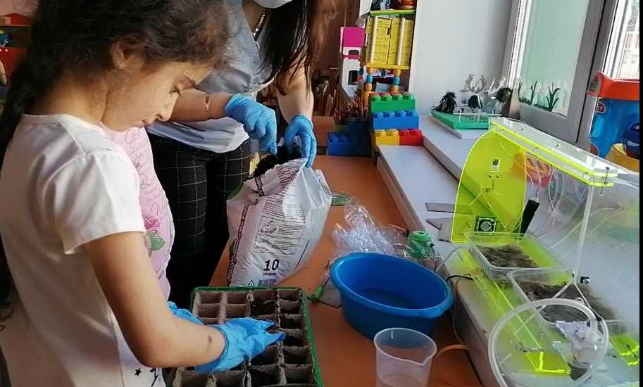
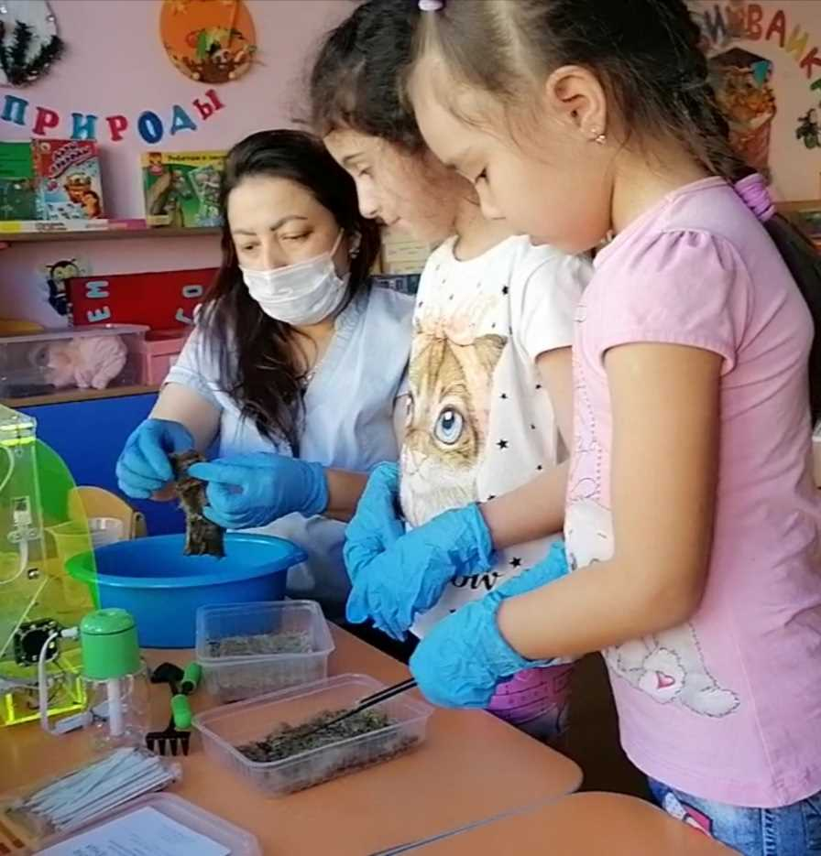
Экологическое воспитание
(ФГОС ДО)
- Это непрерывный процесс развития детей, направленный на формирование у них экологической культуры, которая выражается в наличии:

Slide 6
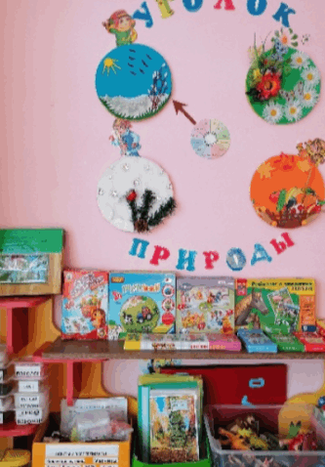
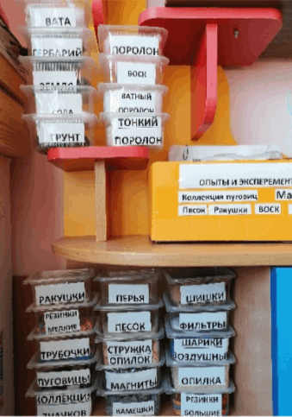

Slide 7
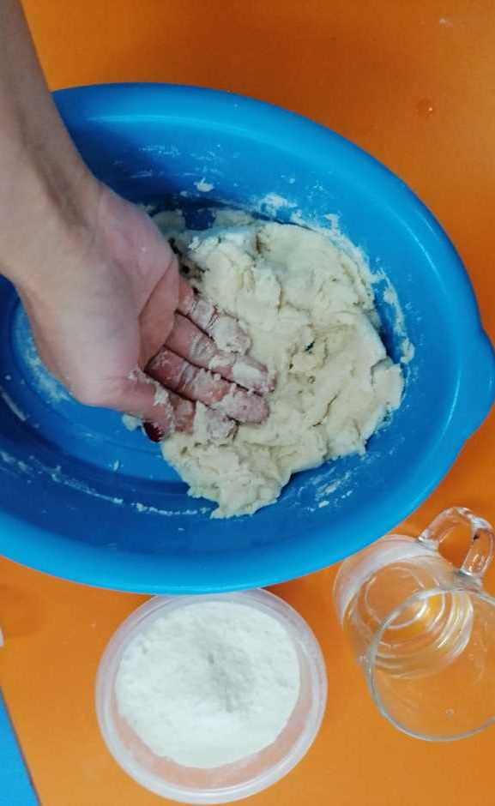
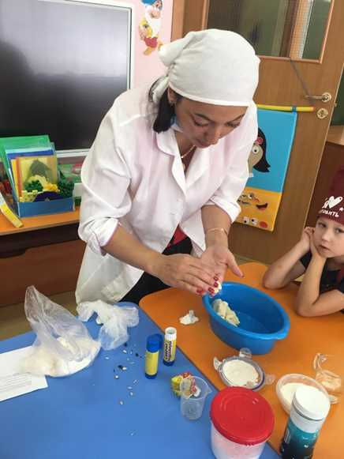
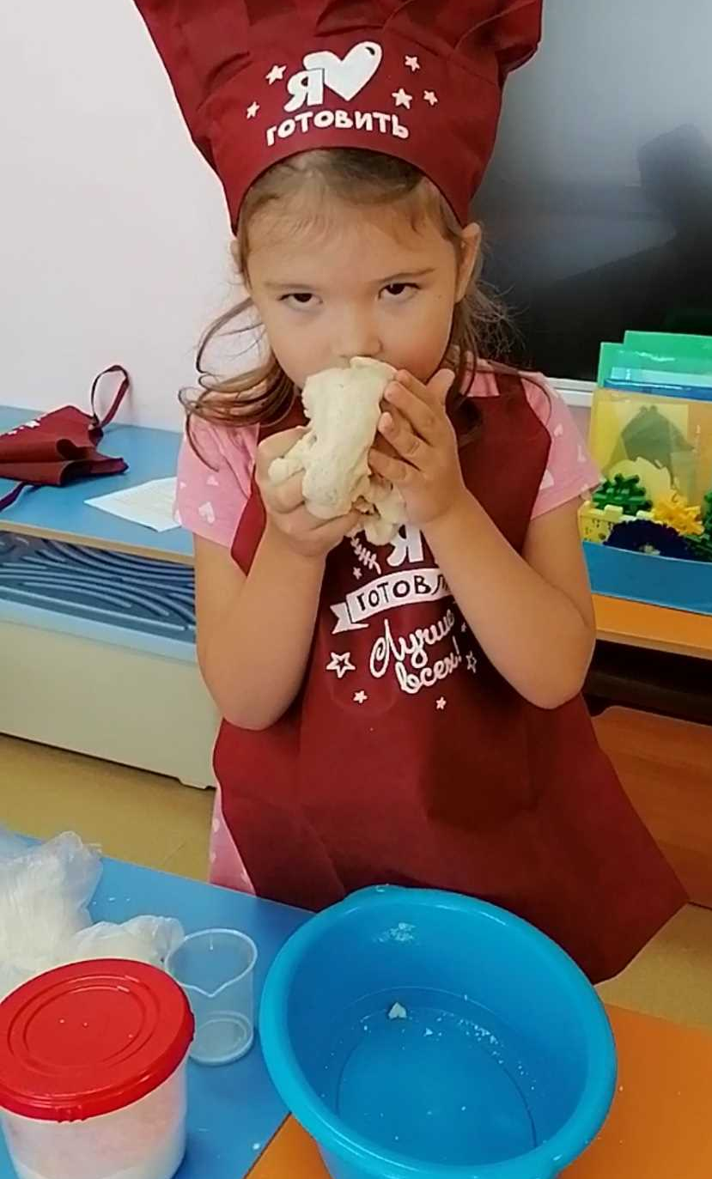
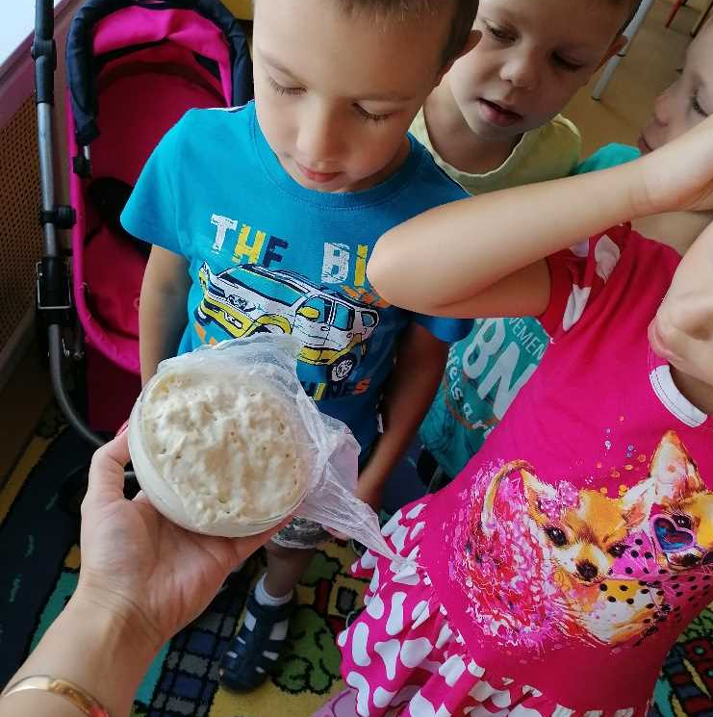

Slide 8
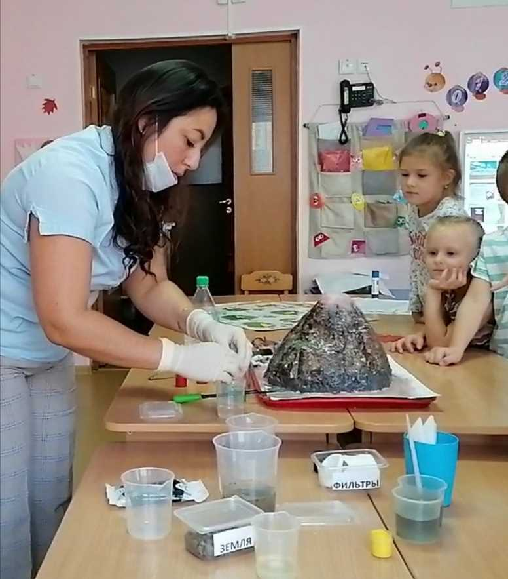
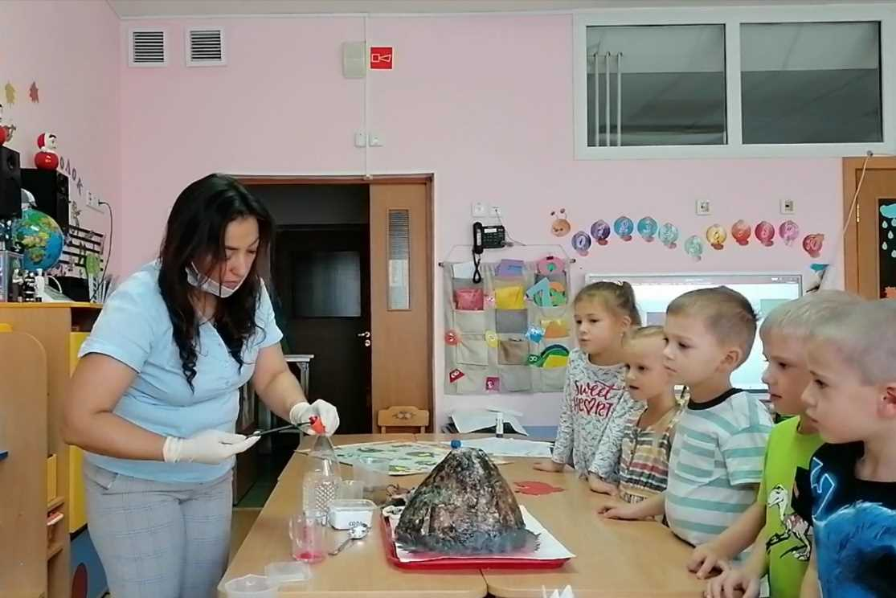
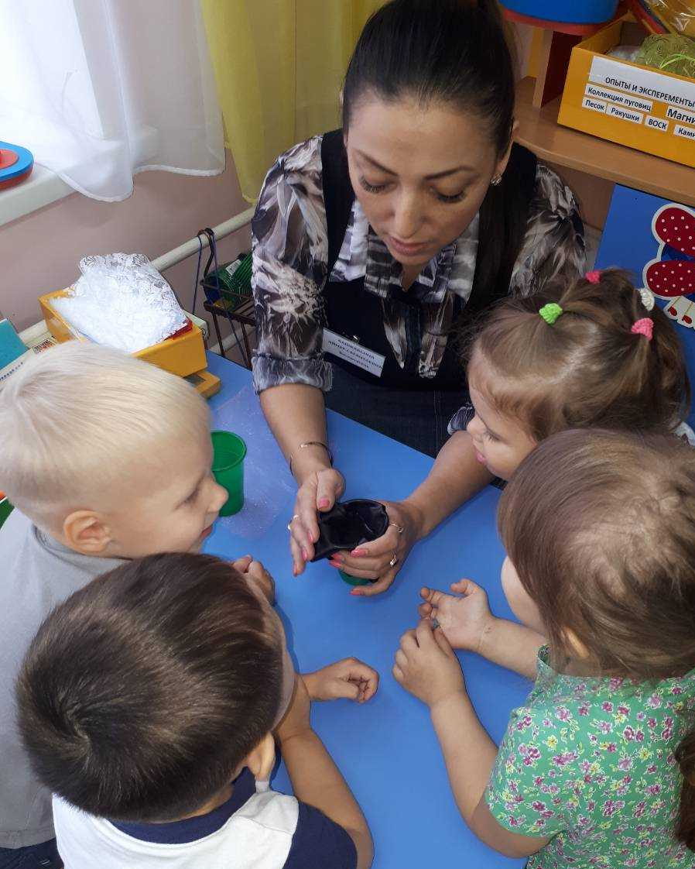
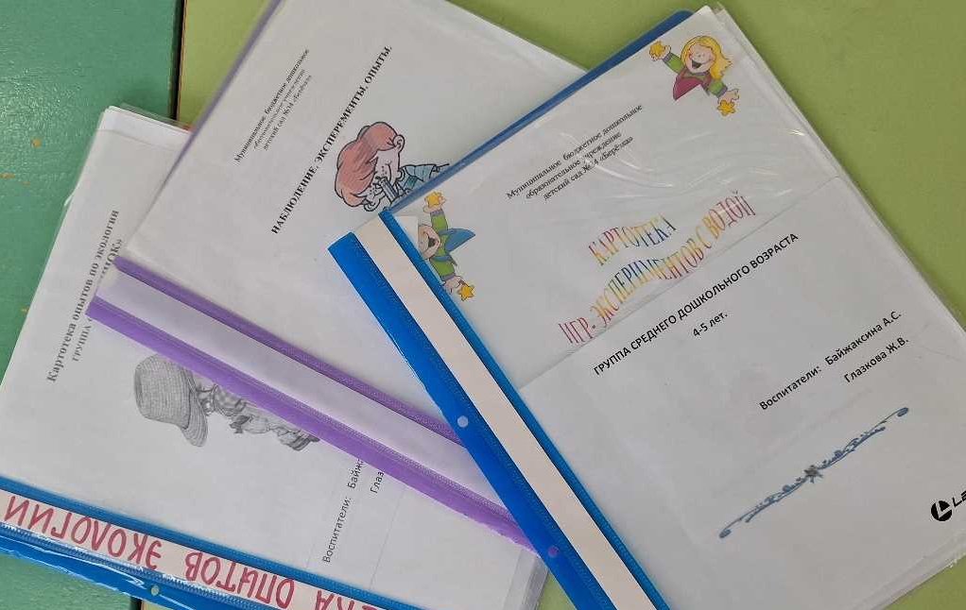

Slide 9
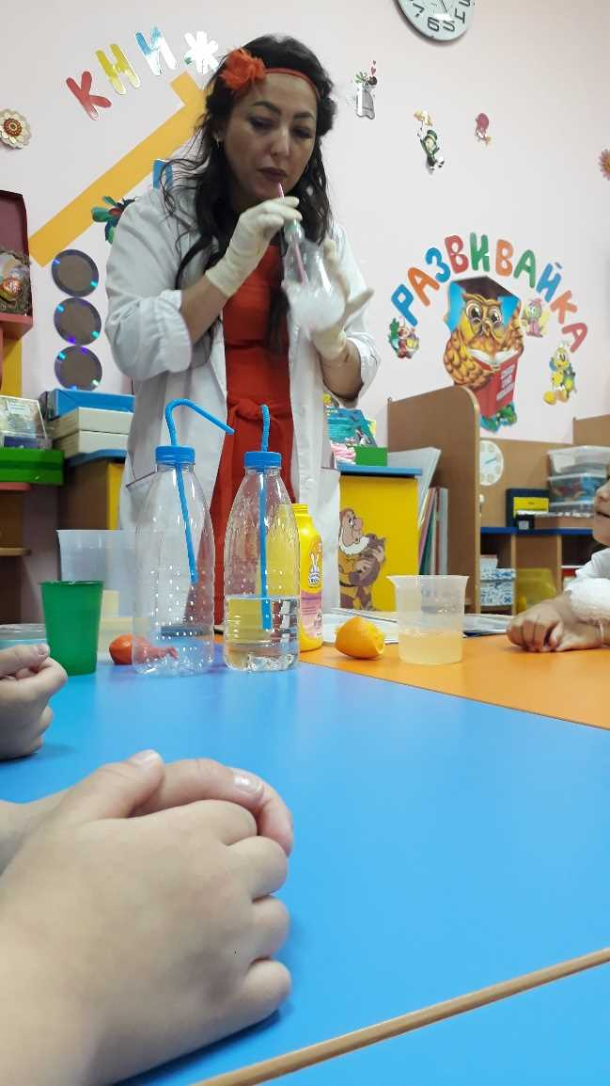
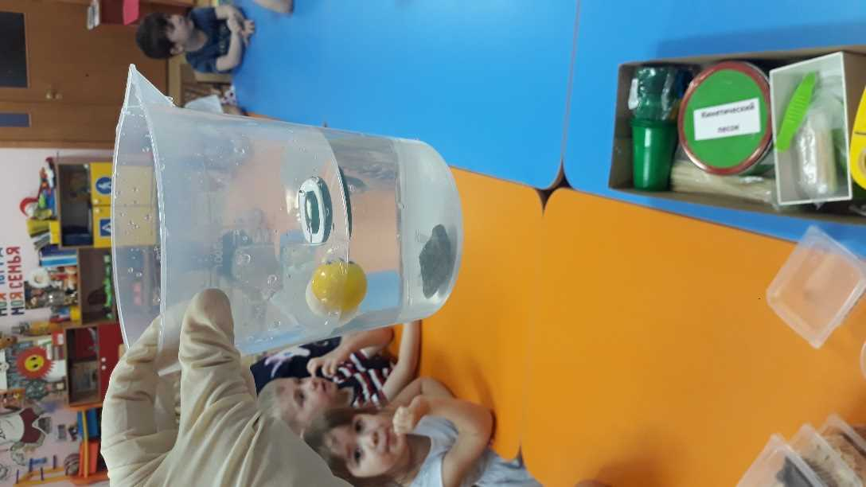
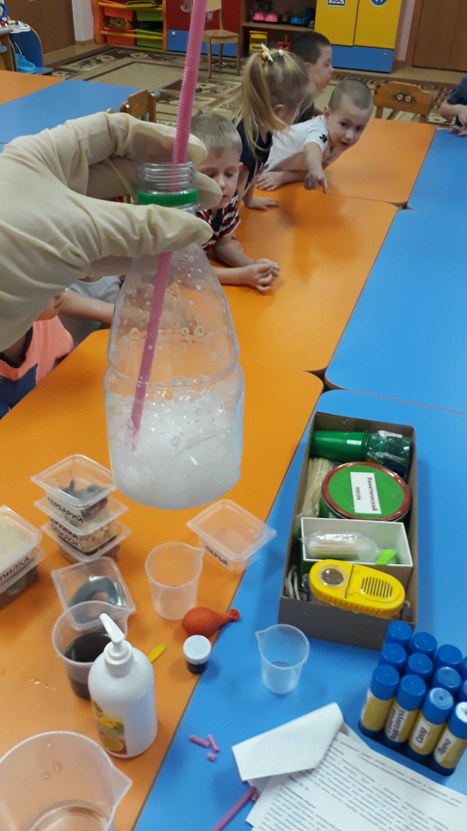
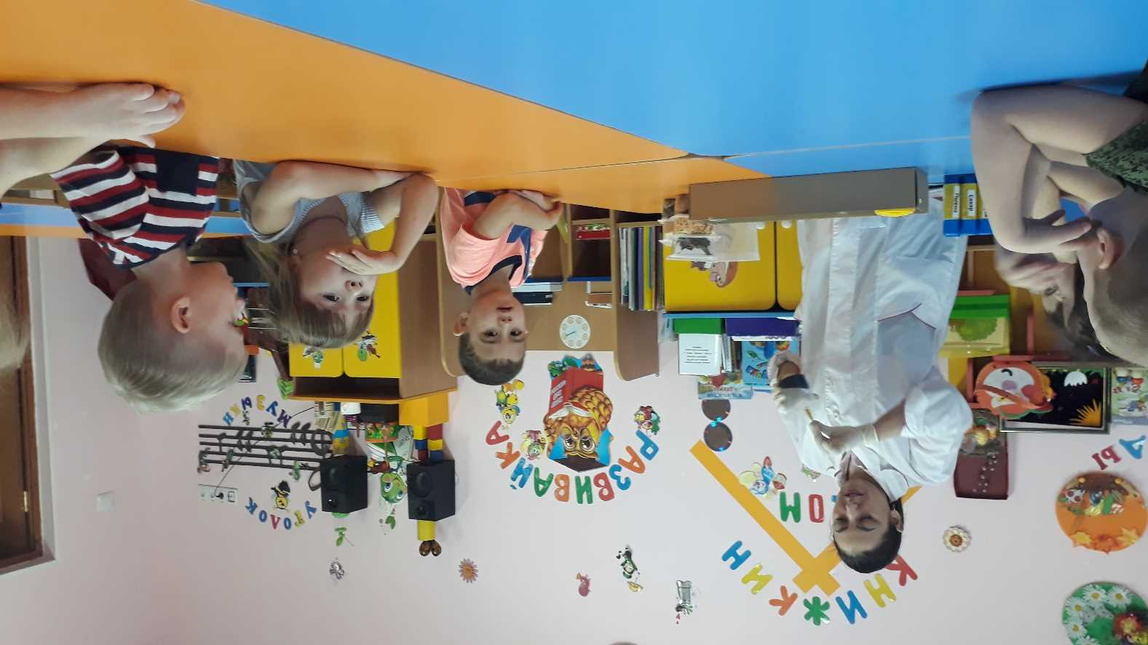

Slide 10
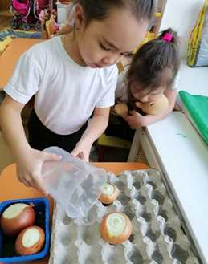
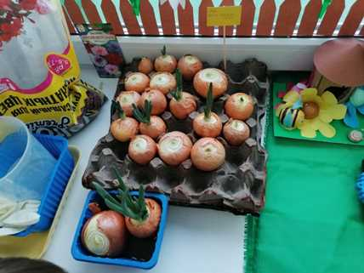
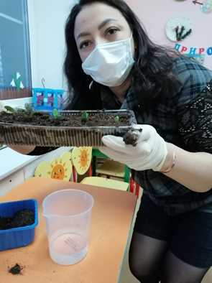
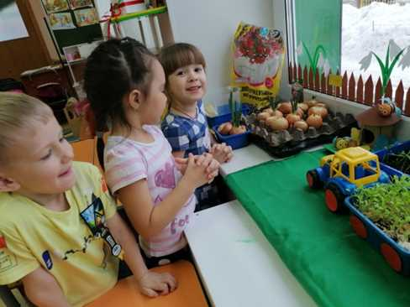
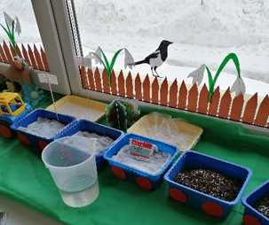
Исследовательская, проектная деятельность

Slide 11


Интеграция разнообразных видов деятельности, направленных на познание окружающего мира
Осуществление дошкольниками практической целенаправленной деятельности
Формирование личного жизненного опыта по взаимодействию с. природными объектами

Slide 12

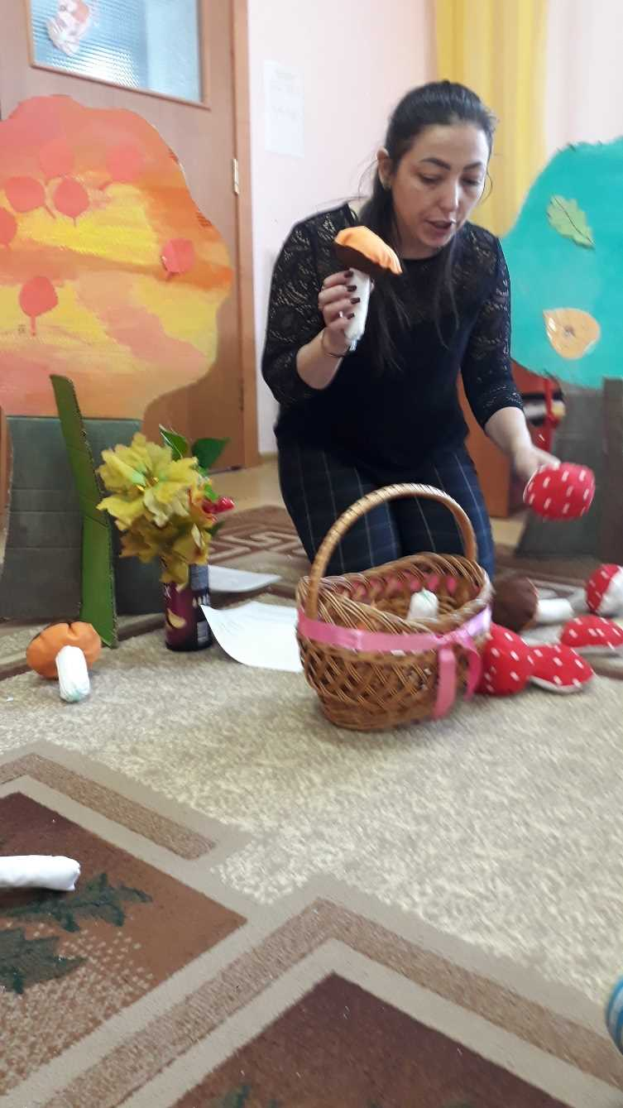


Slide 13
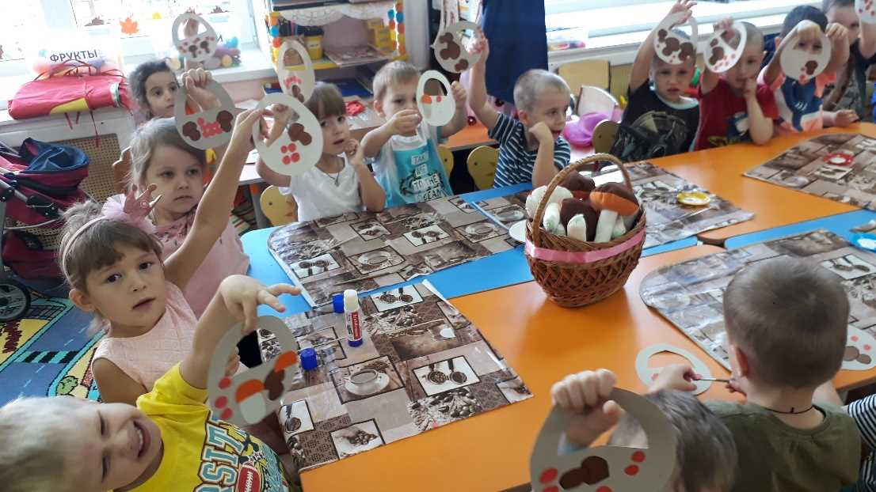
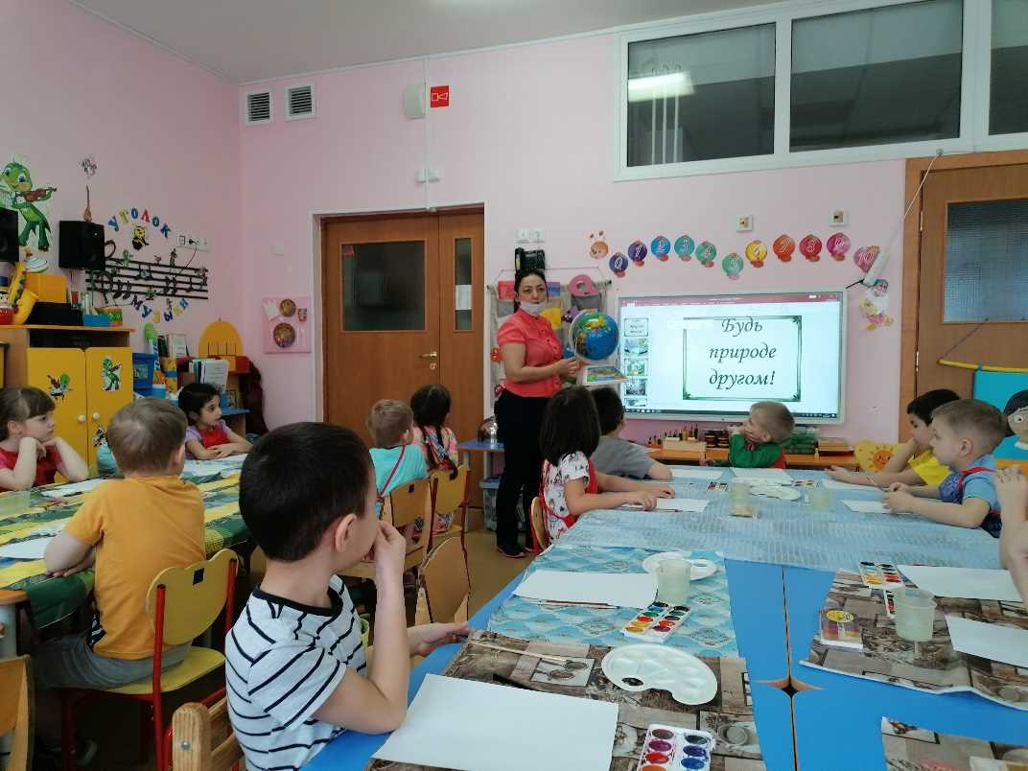
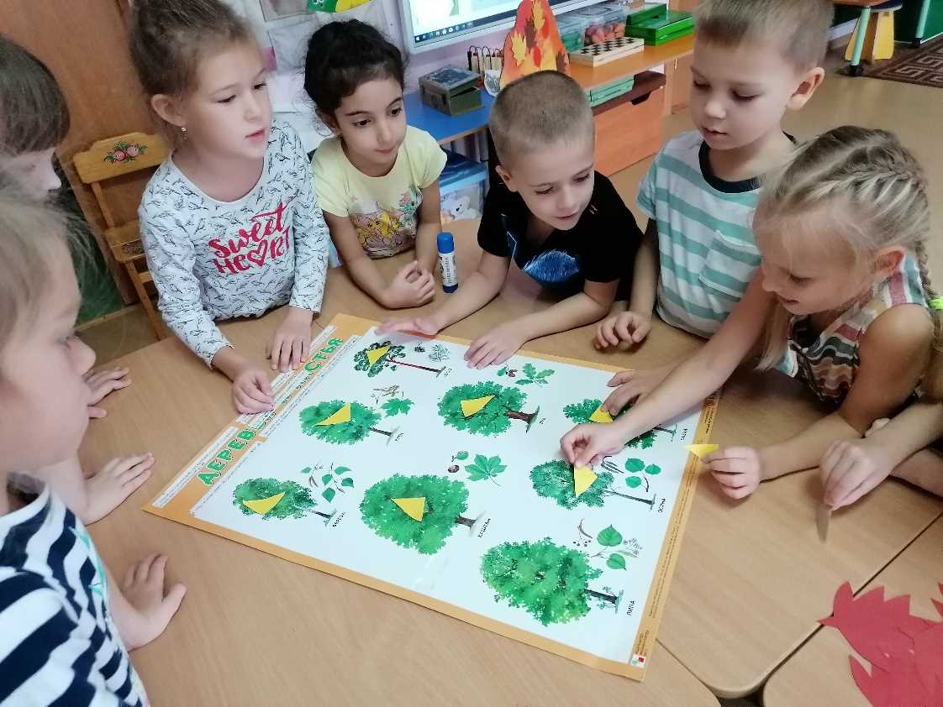
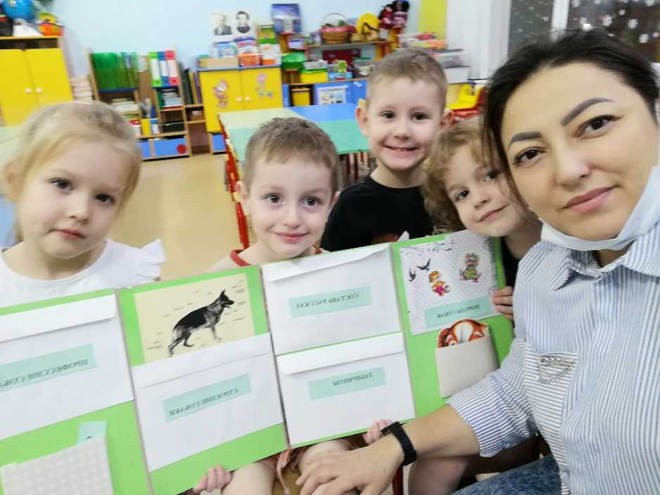

Slide 14
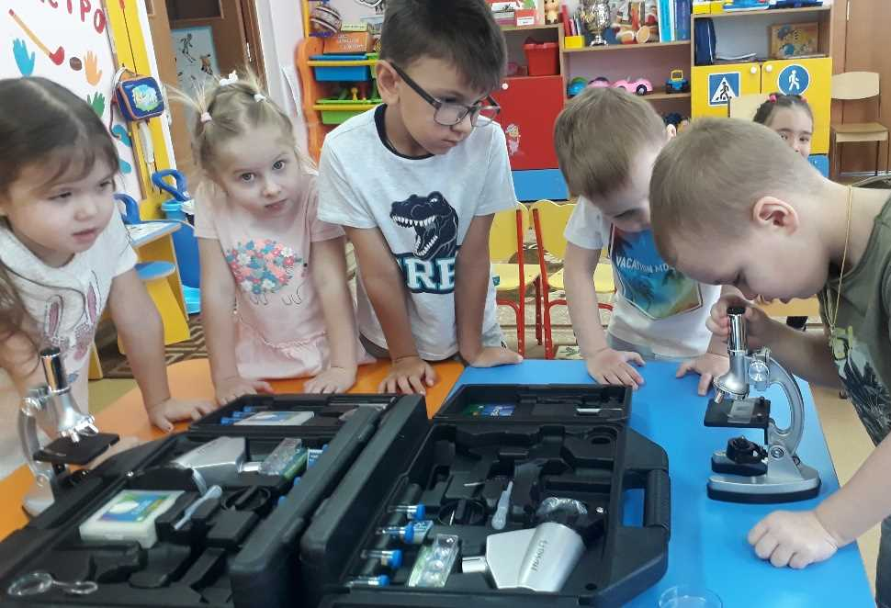
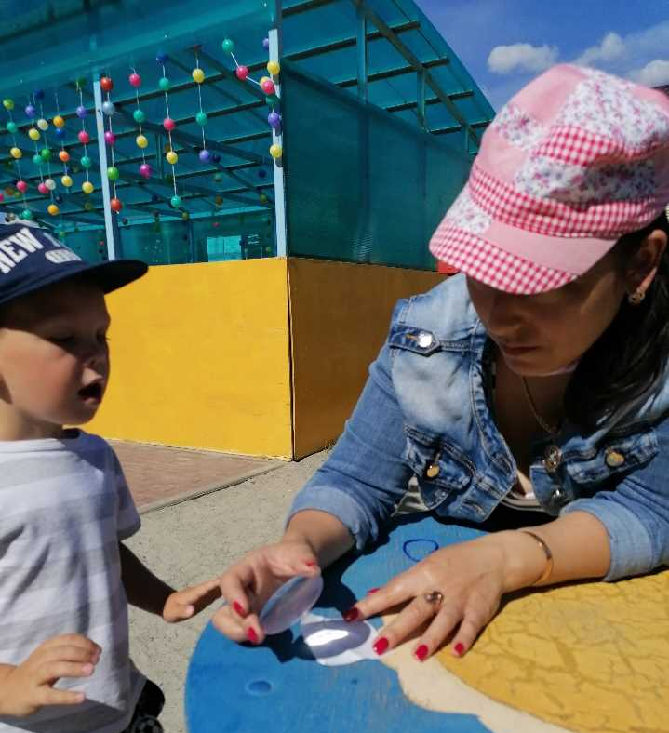
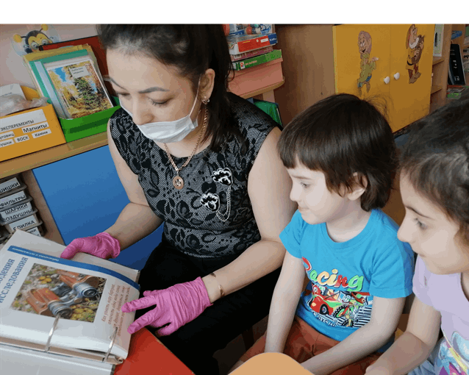
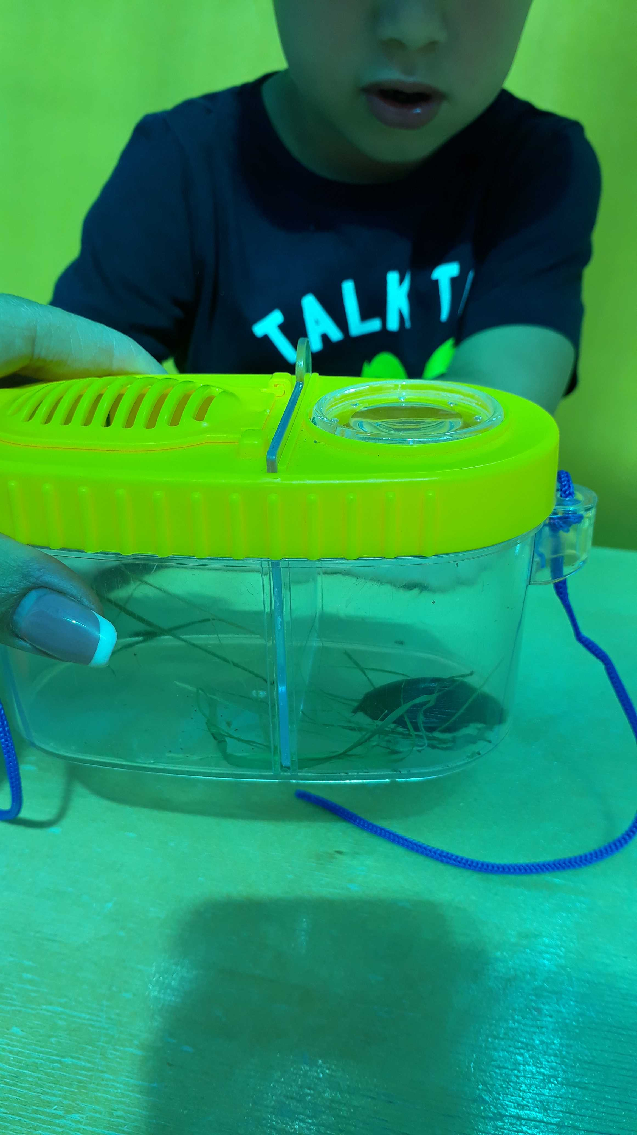

Slide 15
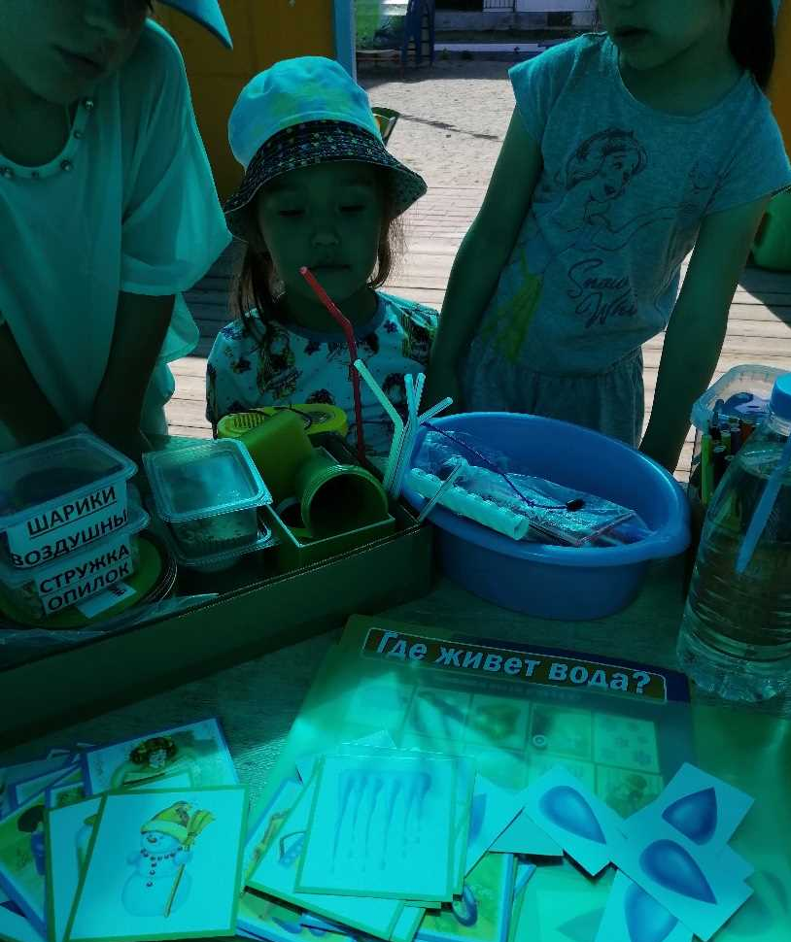
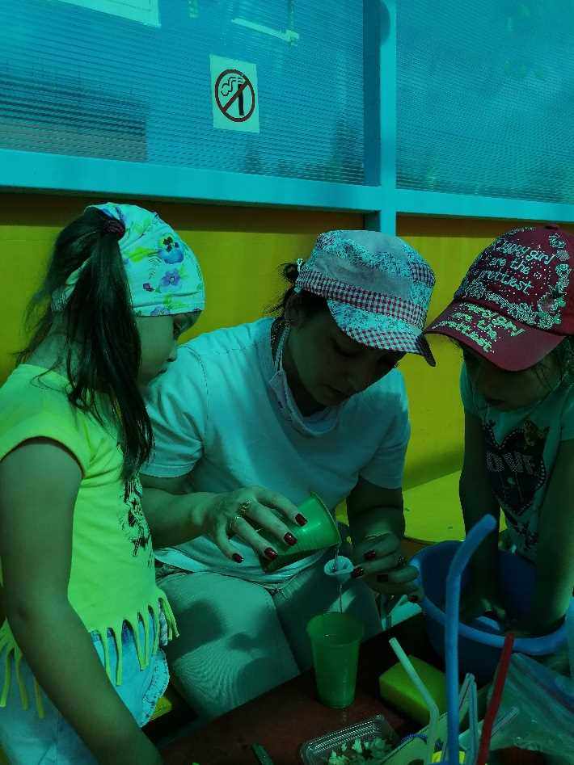
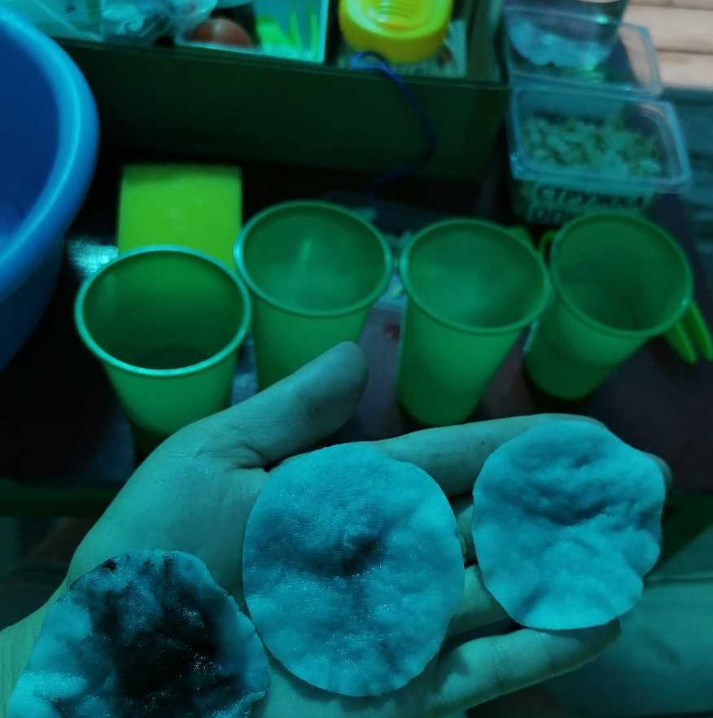

Slide 16
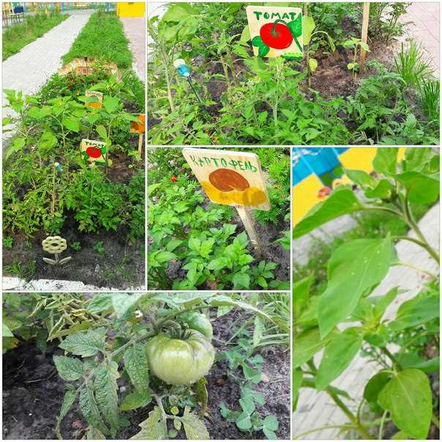
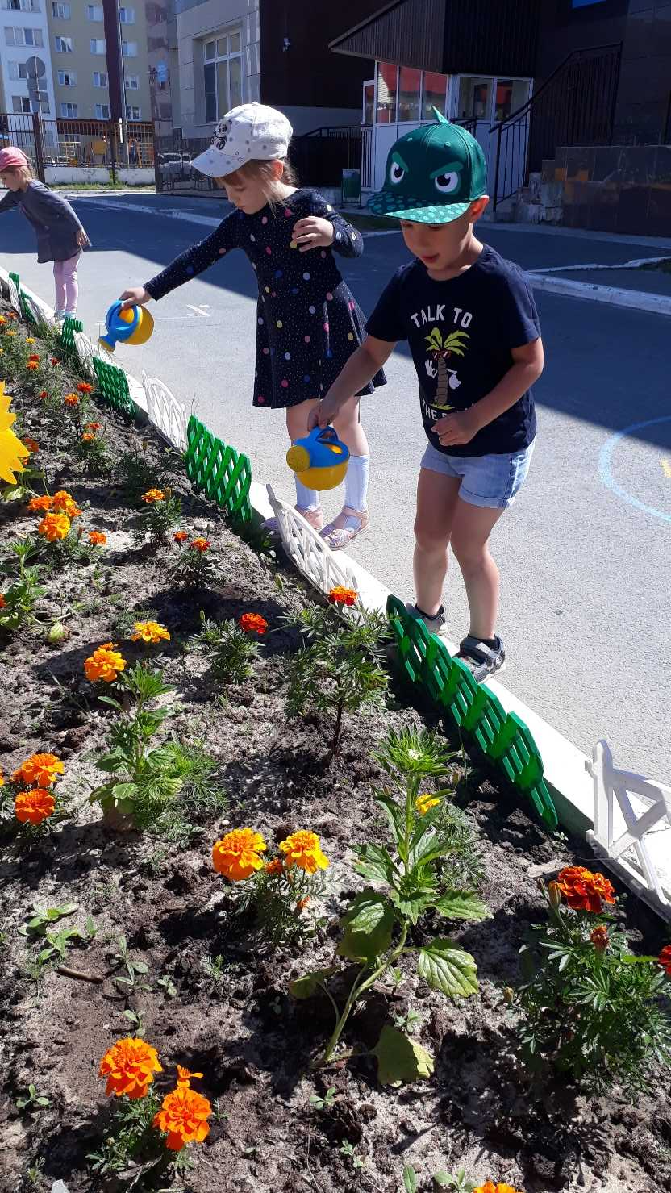

Slide 17
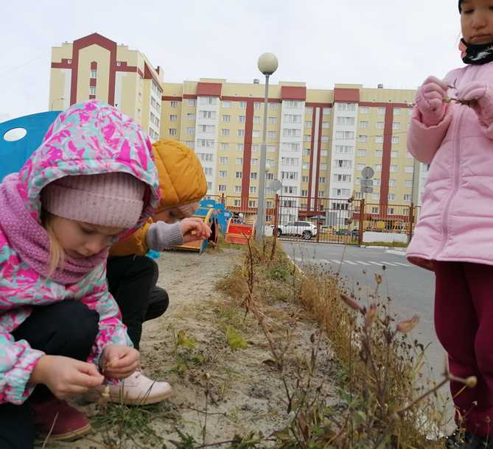
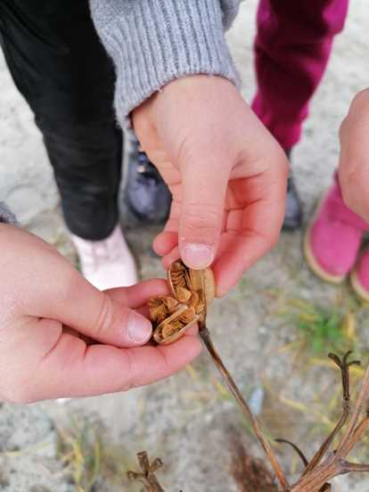

Slide 18
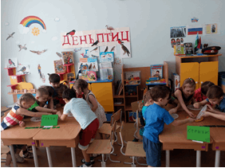
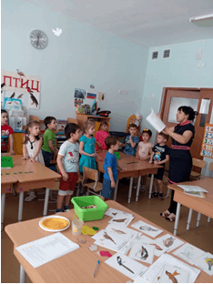
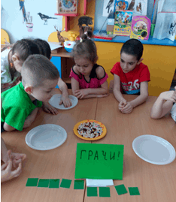
Познавательное развитие

Slide 19
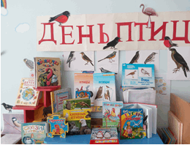
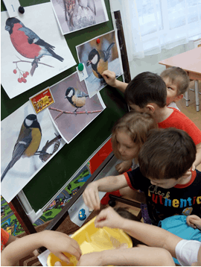
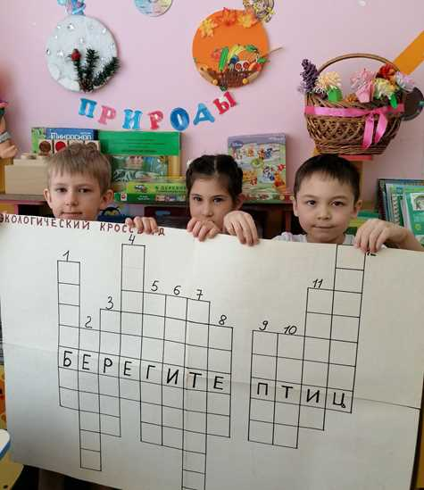

Slide 20





Slide 21





Slide 22





Slide 23




Slide 24




Slide 25





Slide 26

Скетчбук «Экстрадиция»

Slide 27



Slide 28



Экологическое просвещение родителей
Формы взаимодействия с семьями воспитанников:
совместные проекты
конкурсы;
выставки детских работ;
Мастер- классы;
консультации;
Анкетирование;
Праздники;
экологические акции;

Slide 29





Slide 30





Взаимодействие с социальными партнерами
Экологические акции:
«Покормите птиц зимой»
«Скажи мусору нет»
«Берегите воду»
Экологическое движение
«Эколята- дошколята»
«Час земли»
Конкурс «Прояви себя»
Конкурс
«Красная книга глазами детей» и тд

Slide 31



Slide 32





Slide 33






Slide 34


Всё хорошее в детях из детства!
Как истоки добра пробудить?
Прикоснуться к природе всем сердцем:
Удивиться, узнать, полюбить!
Мы хотим, чтоб земля расцветала.
И росли как цветы, малыши.
Чтоб для них экология стала
Не наукой, а частью души!

Slide 35

Мы рады сотрудничеству!

